Slide 1
SIIM-ACR Pneumothorax Segmentation
2021/12/17
曾柏諺

Slide 2
Context
資料前處理
訓練模型
資料平衡
模型架構(CBAM)
Loss function
其餘修改
結果＆後處理
學習曲線
結果比較
後處理
最後比較結果
範例圖示
探討
程式碼及圖片

Slide 3
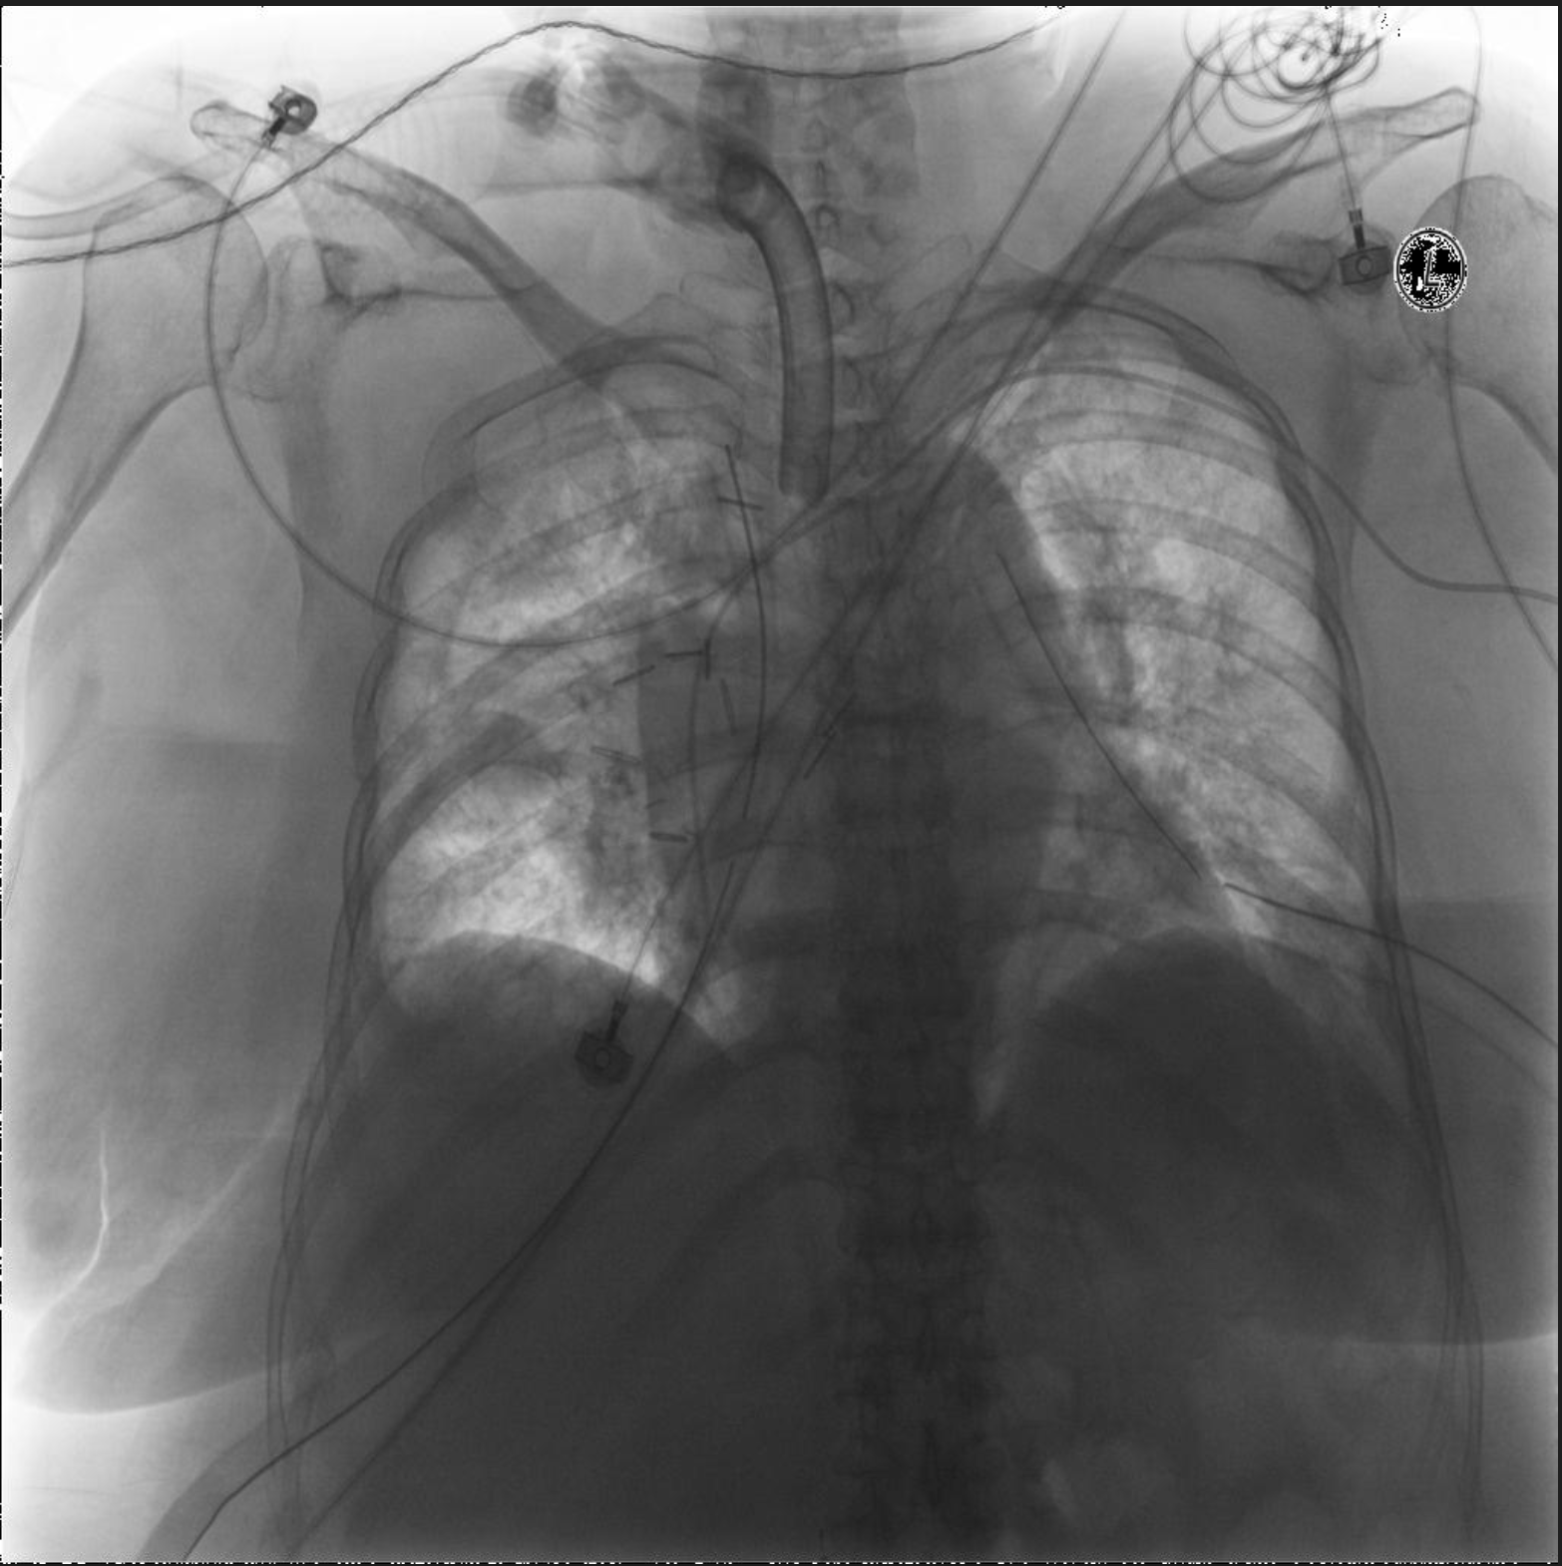
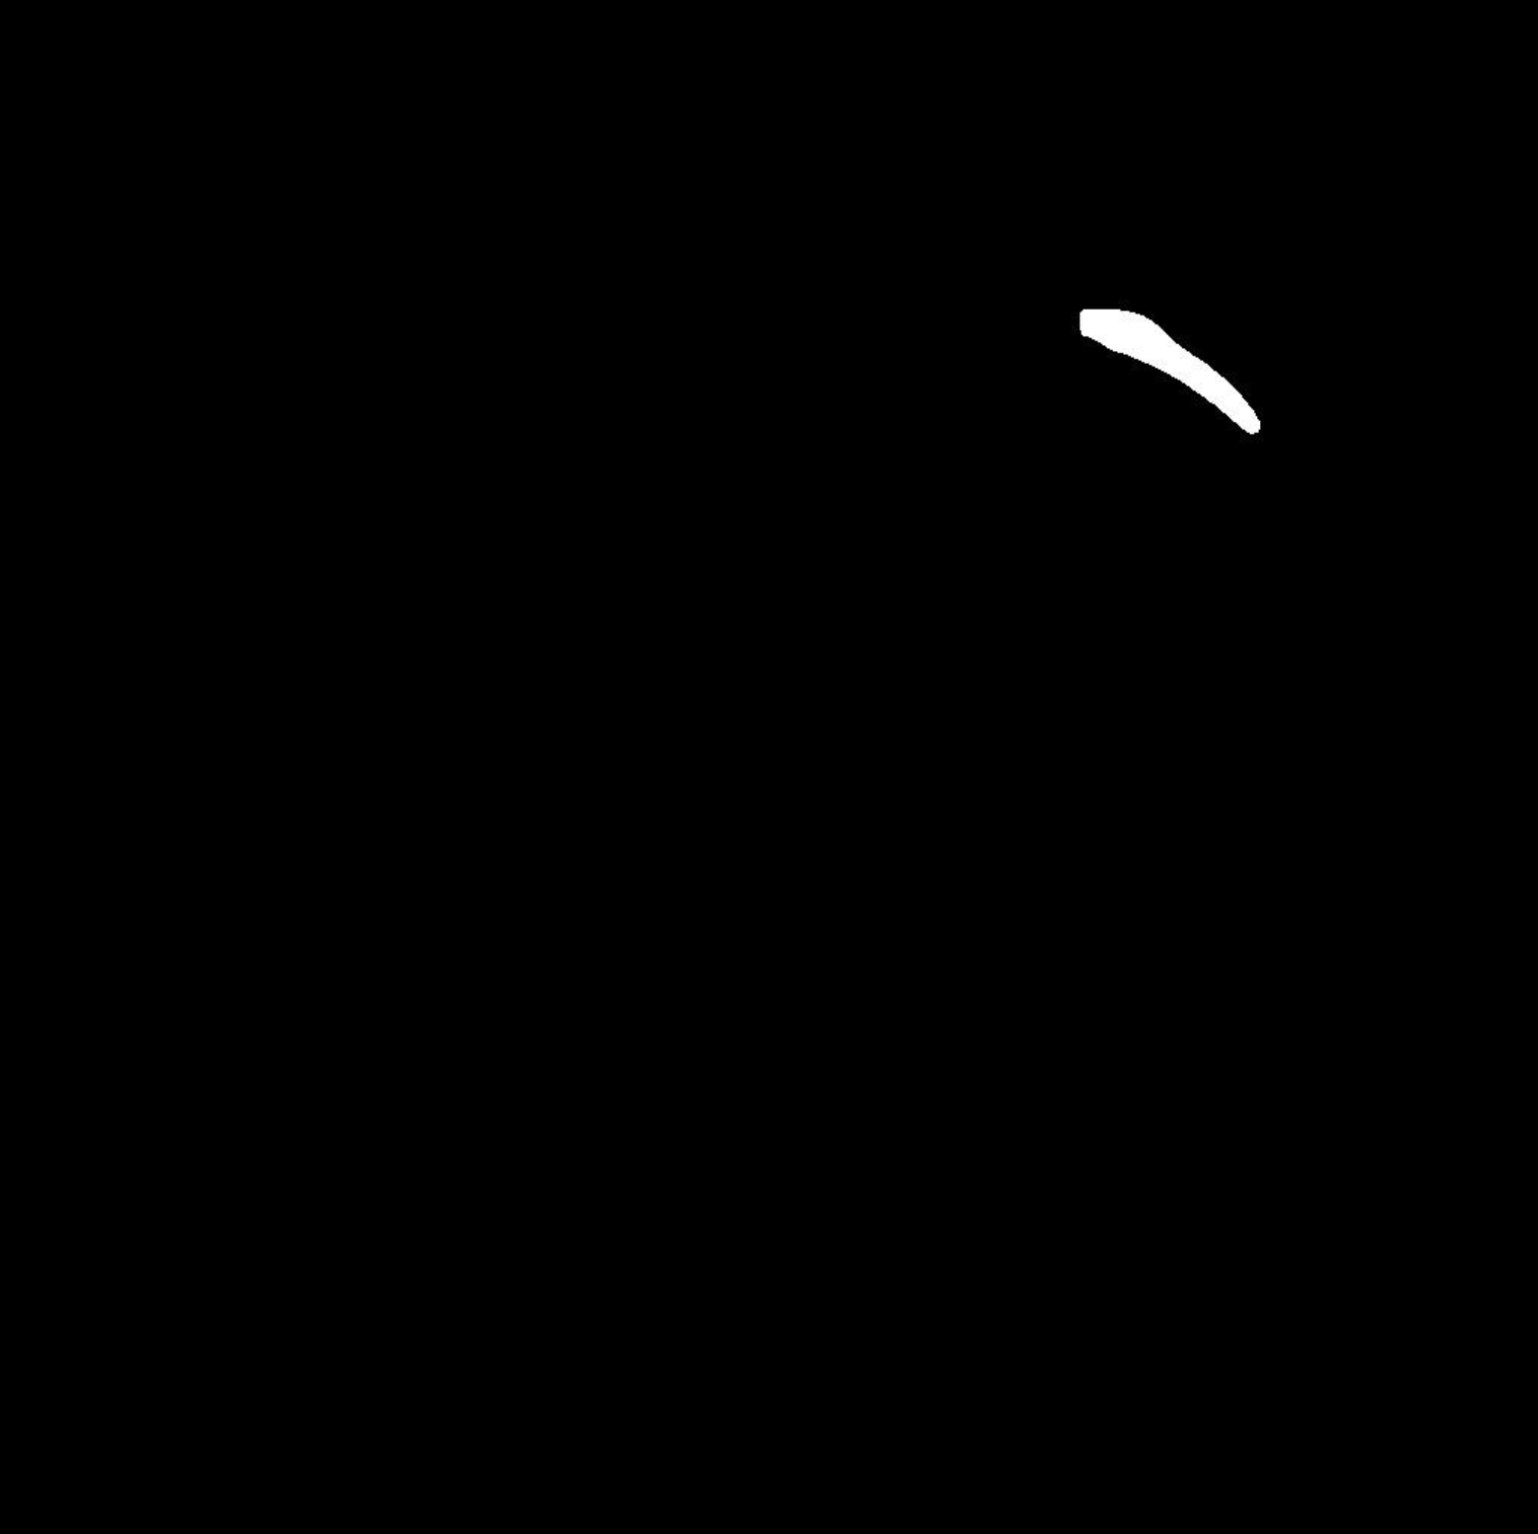
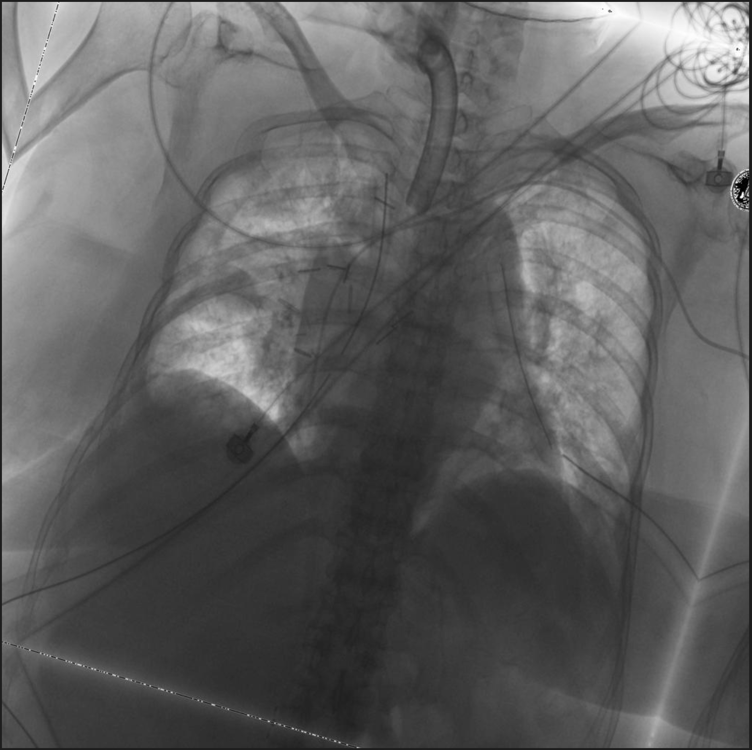
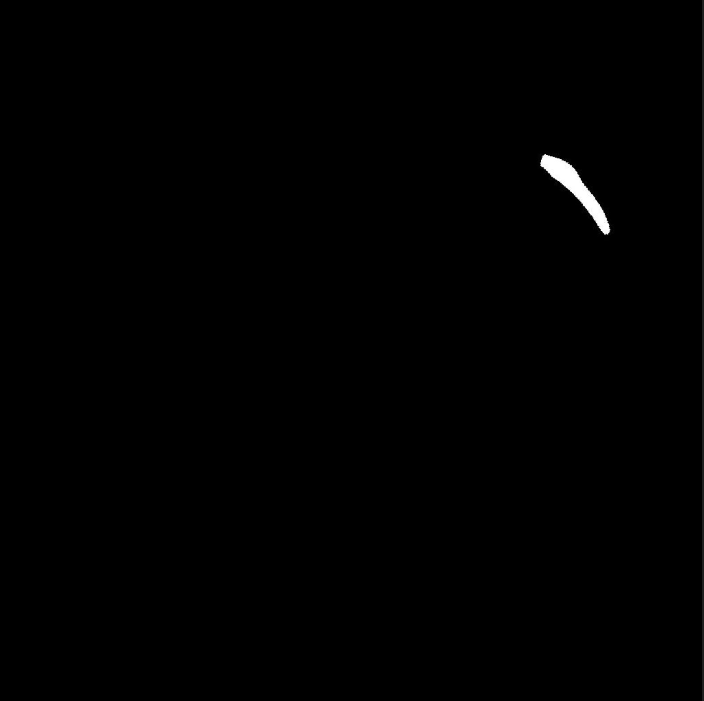
資料前處理
鑒於醫生朋友跟我說明X光片的氣胸，主要是看空氣有無在肋膜之間，而血管為輔助的判斷
因為以上的想法，Data Aumentation我只留下翻轉、位移及旋轉的處理，關於亮暗、對比度、gamma值都移除

Slide 4
訓練模型-1 資料平衡
上次資料集數量
訓練: 驗證 = 4 : 1
訓練 = 負樣本Normal * 0.8 + 正樣本Abnormal * 0.8 (9637 = 7502+2135)
驗證 = 負樣本Normal * 0.2 + 正樣本Abnormal * 0.2 (2410 = 1876+534)
修改為
訓練 = 負樣本Normal * 0.8 + 正樣本Abnormal * 0.8 *4
(16042 = 7502 + 2135*4 )
驗證 = 負樣本Normal * 0.2 + 正樣本Abnormal * 0.2 (2410 = 1876+534)

Slide 5
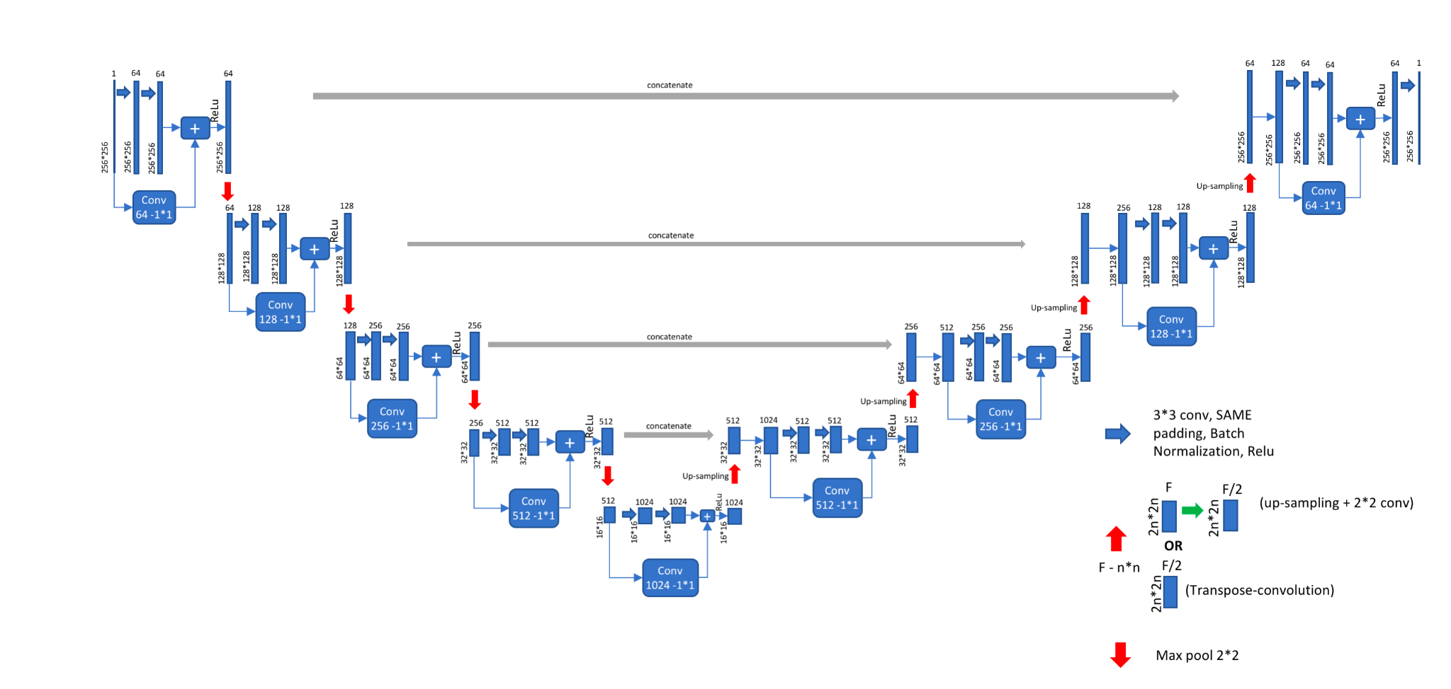
訓練模型-2 模型架構
Resnet-50 Unet架構
在Concat的地方加入CBAM

Slide 6
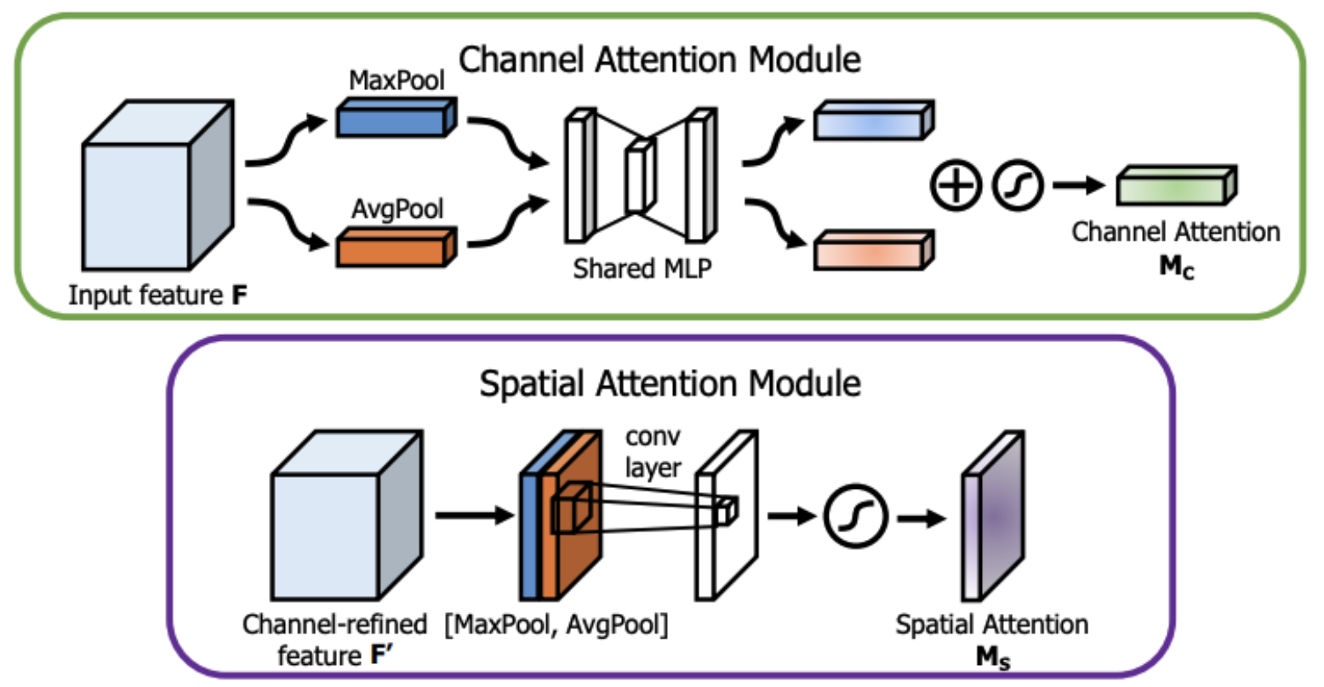
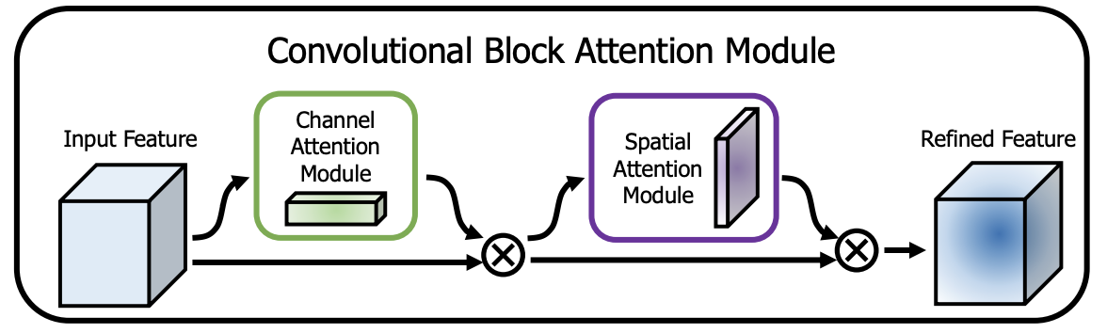
訓練模型-2 CBAM
Reference: https://arxiv.org/pdf/1807.06521.pdf

Slide 7
訓練模型-3 Loss function
原本在資料不平衡下 →→ loss = dice_loss + 4*focal_loss
考量資料平衡後，將懲罰倍數拿掉
不使用dice_loss，修改成log(dice_score)，考量對於差很多的圖片來說會有更大的懲罰
ex. 以dice_score = 0.1為例，dice_loss = 1 - dice_score = 0.9
-log(dice_score) = - (-2.302) = 2.302
因此目前loss修改為 →→ focal_loss - log(dice_score)

Slide 8
訓練模型-4 其餘修改
模型使用leaky_relu，在沒有pre-train weight的情況下，加入inital weight
→→ He Initialization
→→nn.init.kaiming_uniform_(m.weight.data)
learning rate = 1e-2
設定1e-3會讓gradient 更新太慢
residual module容易梯度爆炸，原本有加入gradient_clipping → -1~1，但也因為更新太慢所以也不使用

Slide 9
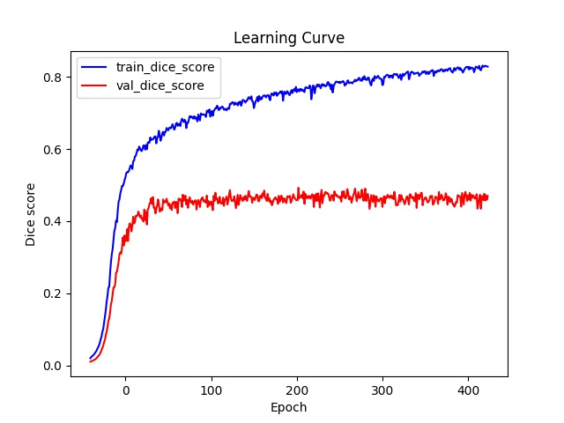
結果&後處理-1 學習曲線

Slide 10
結果&後處理-2 結果比較
 | Epoch 301 | Epoch 356
Train_dice_score | 0.788 | 0.808
Valid_dice_score | 0.489 | 0.481
Accuracy | 0.605 | 0.470
Precision | 0.293 | 0.233
Recall(Sensitivity) | 0.620 | 0.660
Specificity | 0.602 | 0.420
挑選2個表現較好的模型，將加入後處理後，再次進行比較

Slide 11
結果&後處理-3 後處理
考量負樣本(normal)會有部分雜訊，使用contourArea去過濾面積，但效果不甚好
利用opening的方法，先做kernel=3的erosion消除雜訊
再做kernel=7的dialtion，除了補回腐蝕的部分之外，從圖上也可以觀察到對於找到的mask很多都不夠完整，因此來放大做補圖

Slide 12
結果&後處理-4 最後比較結果
以上利用opening的方式，來增加dice score
 | Epoch 301 | Epoch 356
Normal dice score(valid) | 0.742 | 0.703
Abnormal dice score(valid) | 0.11 | 0.116
Total dice score(valid) | 0.609 | 0.580
Accuracy | 0.71 | 0.684
Precision | 0.379 | 0.355
Recall(Sensitivity) | 0.592 | 0.612
Specificity | 0.741 | 0.703

Slide 13
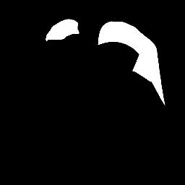
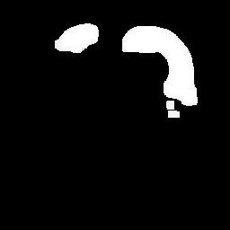
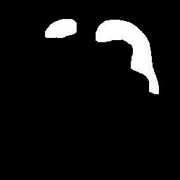
結果&後處理-5 範例圖示
原圖mask
epoch 301 modify
epoch 356 modify

Slide 14
探討
對於資料集並非完全了解透徹，可以針對氣胸的問題跟醫生討論，是否為站立、平躺或側躺的姿勢，因為肺部空氣會根據以上三種拍照的姿勢不同，會在不同地方產生氣壓，或許會對於模型訓練能夠更好
有看到不同的loss function，並且可以對Lovasz Loss有著更深入的了解跟研究
kaggle模型相關方法：https://neptune.ai/blog/image-segmentation-tips-and-tricks-from-kaggle-competitions

Slide 15
程式碼及圖片
Google drive: (code) https://drive.google.com/drive/folders/1nI1jchAqEGYWZWkq6SLwZh_Ht4GAalV_?usp=sharing
Reference:
epoch 301 modify: https://drive.google.com/drive/folders/1sOoJ47dIakML2MvK_0Op3bP9OcL5V2G2?usp=sharing
epoch 356 modify: https://drive.google.com/drive/folders/1mRHoOGSLQr_4ABKnqGwcMyquTMjUf6bV?usp=sharing

Slide 16
~Thank you~

